Slide 1
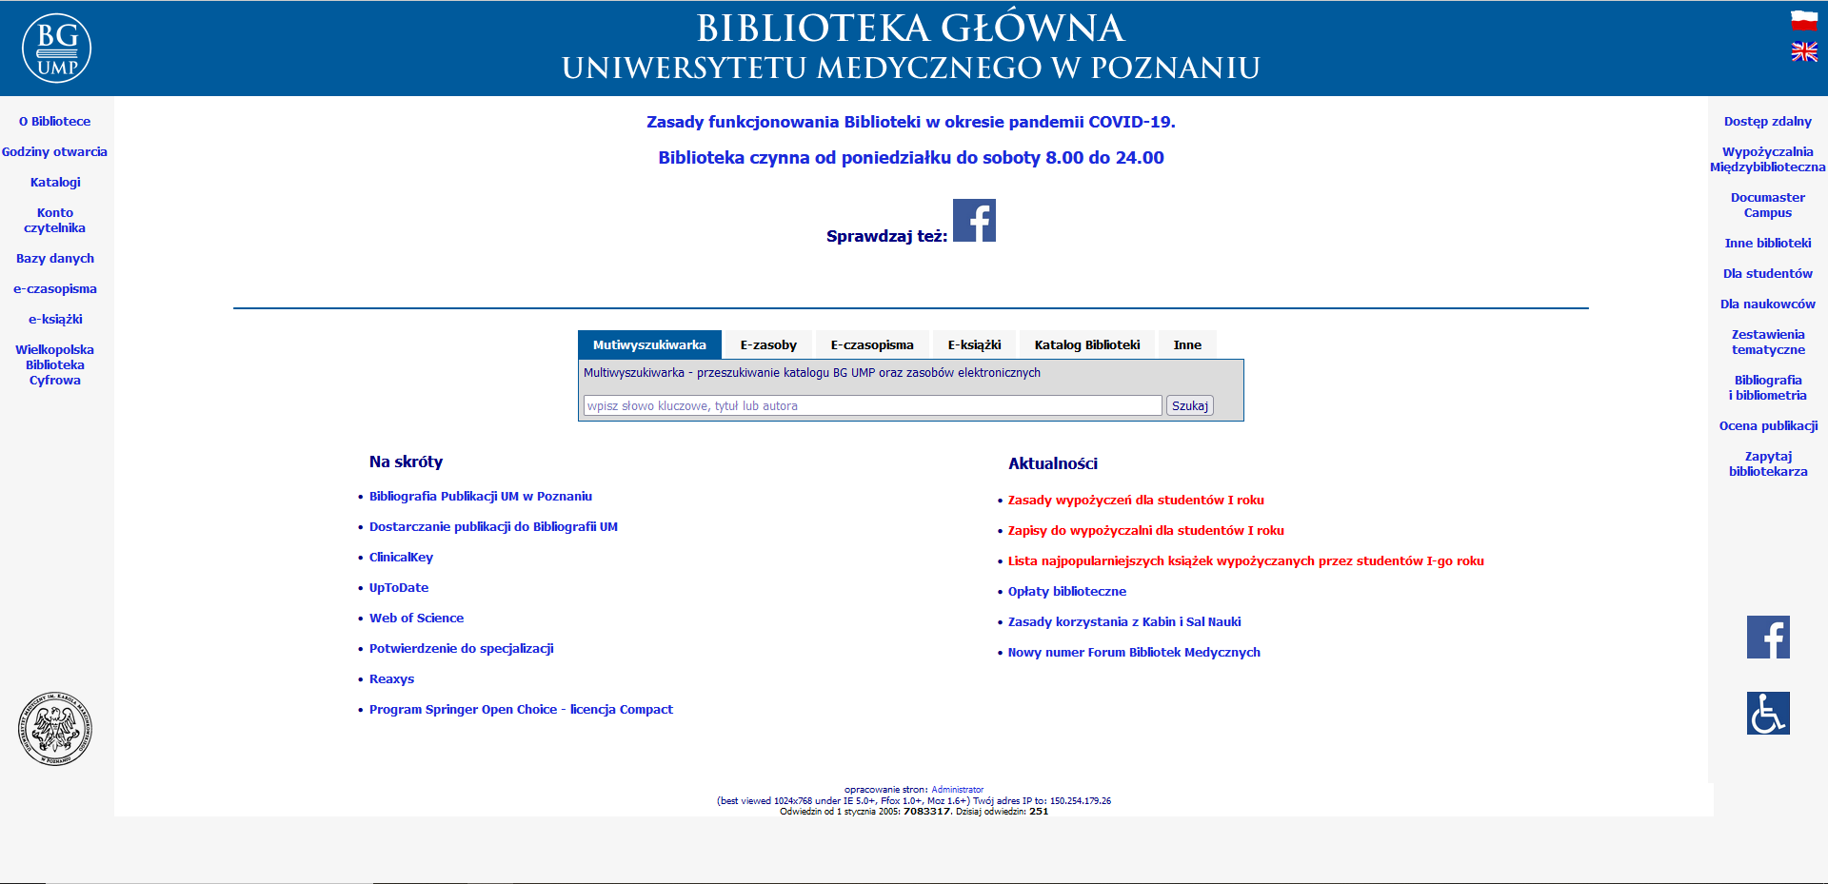
EndNote
Dostęp w sieci uczelnianej

Slide 2
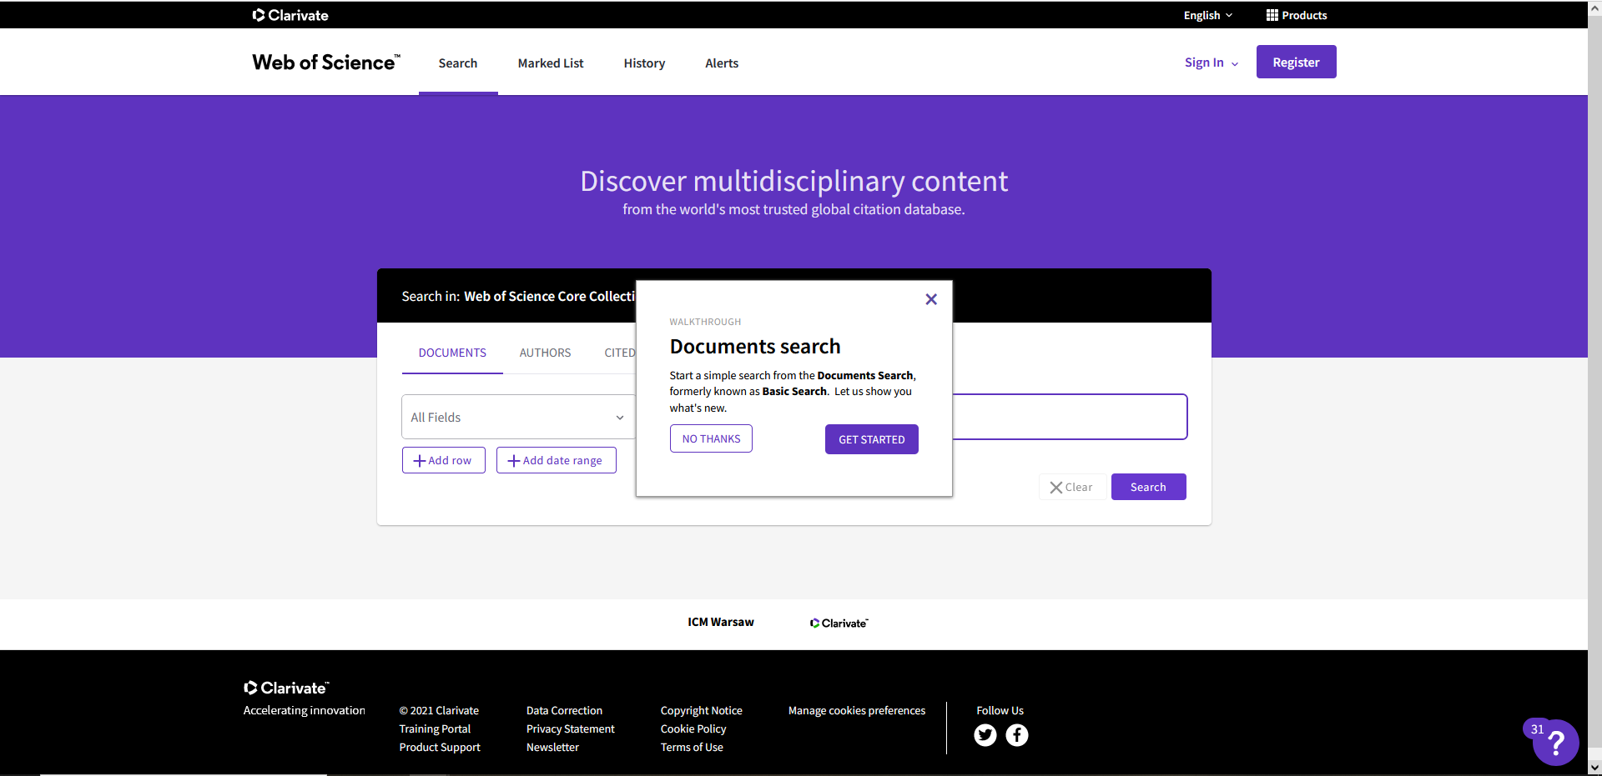
Jeżeli nie ma użytkownik konta w Web of Science należy je utworzyć
2
1
Proszę zamknąć okienko

Slide 3
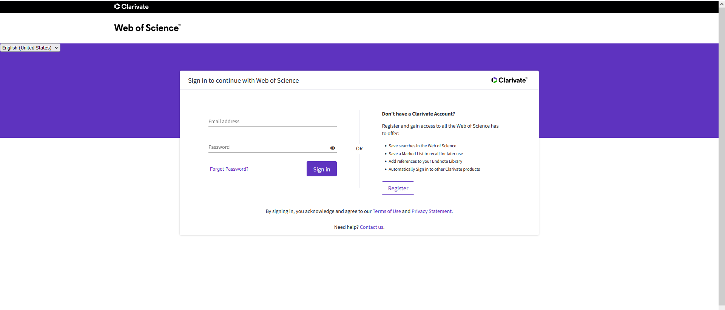
Jeżeli użytkownik nie ma konta w Web of Science należy je utworzyć

Slide 4
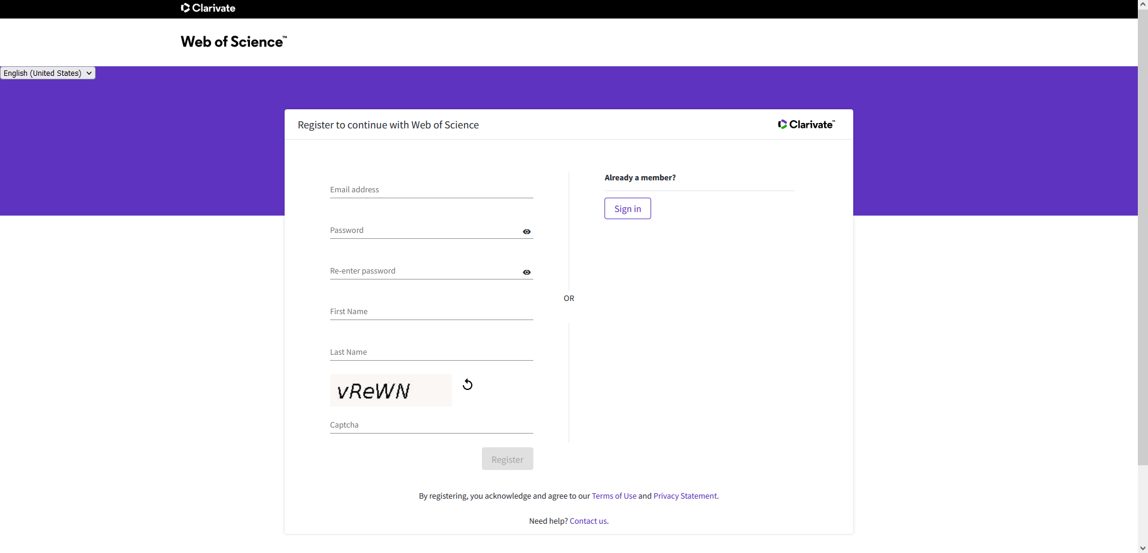
Raz utworzone konto na Platformie pozwala na korzystanie ze wszystkich serwisów Web of Science, w tym z EndNote
Wpisujemy mail uczelniany

Slide 5

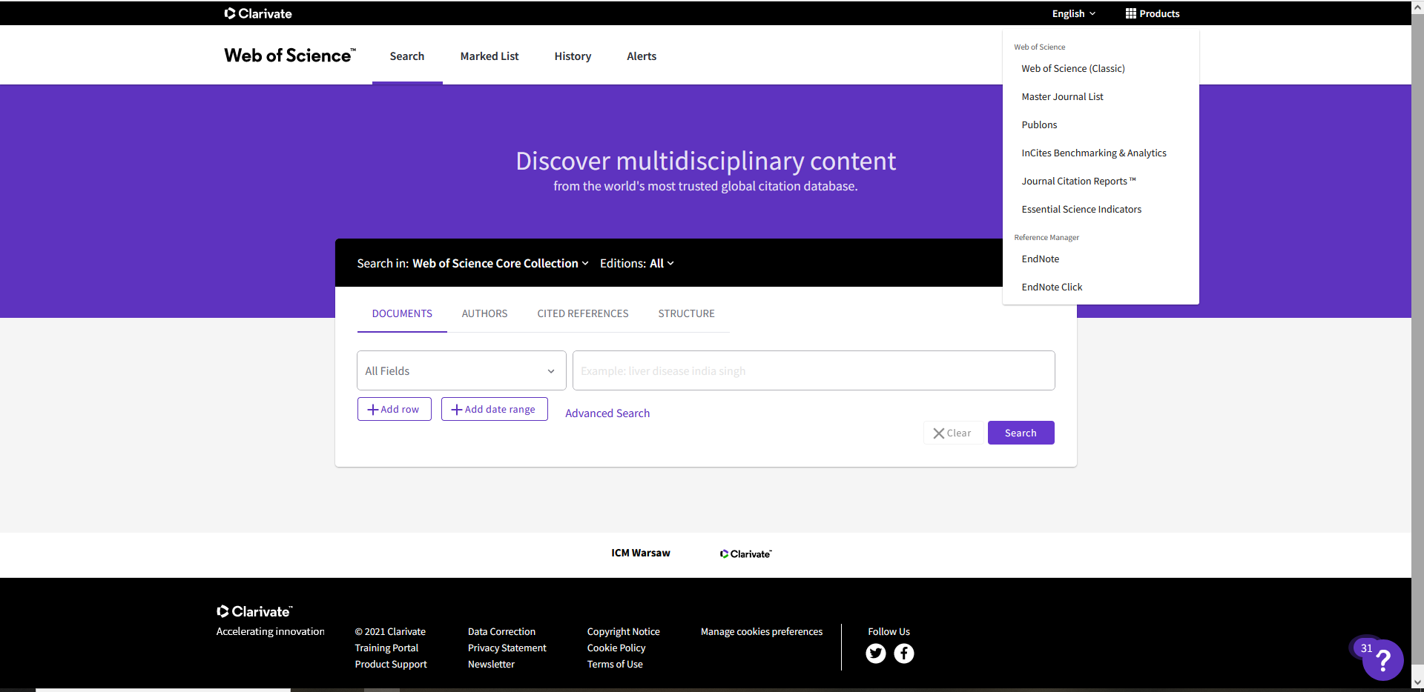
Po utworzeniu konta wejdź na stronę Biblioteki, wybierz Web of Science
i postępuj zgodnie z instrukcją

Slide 6
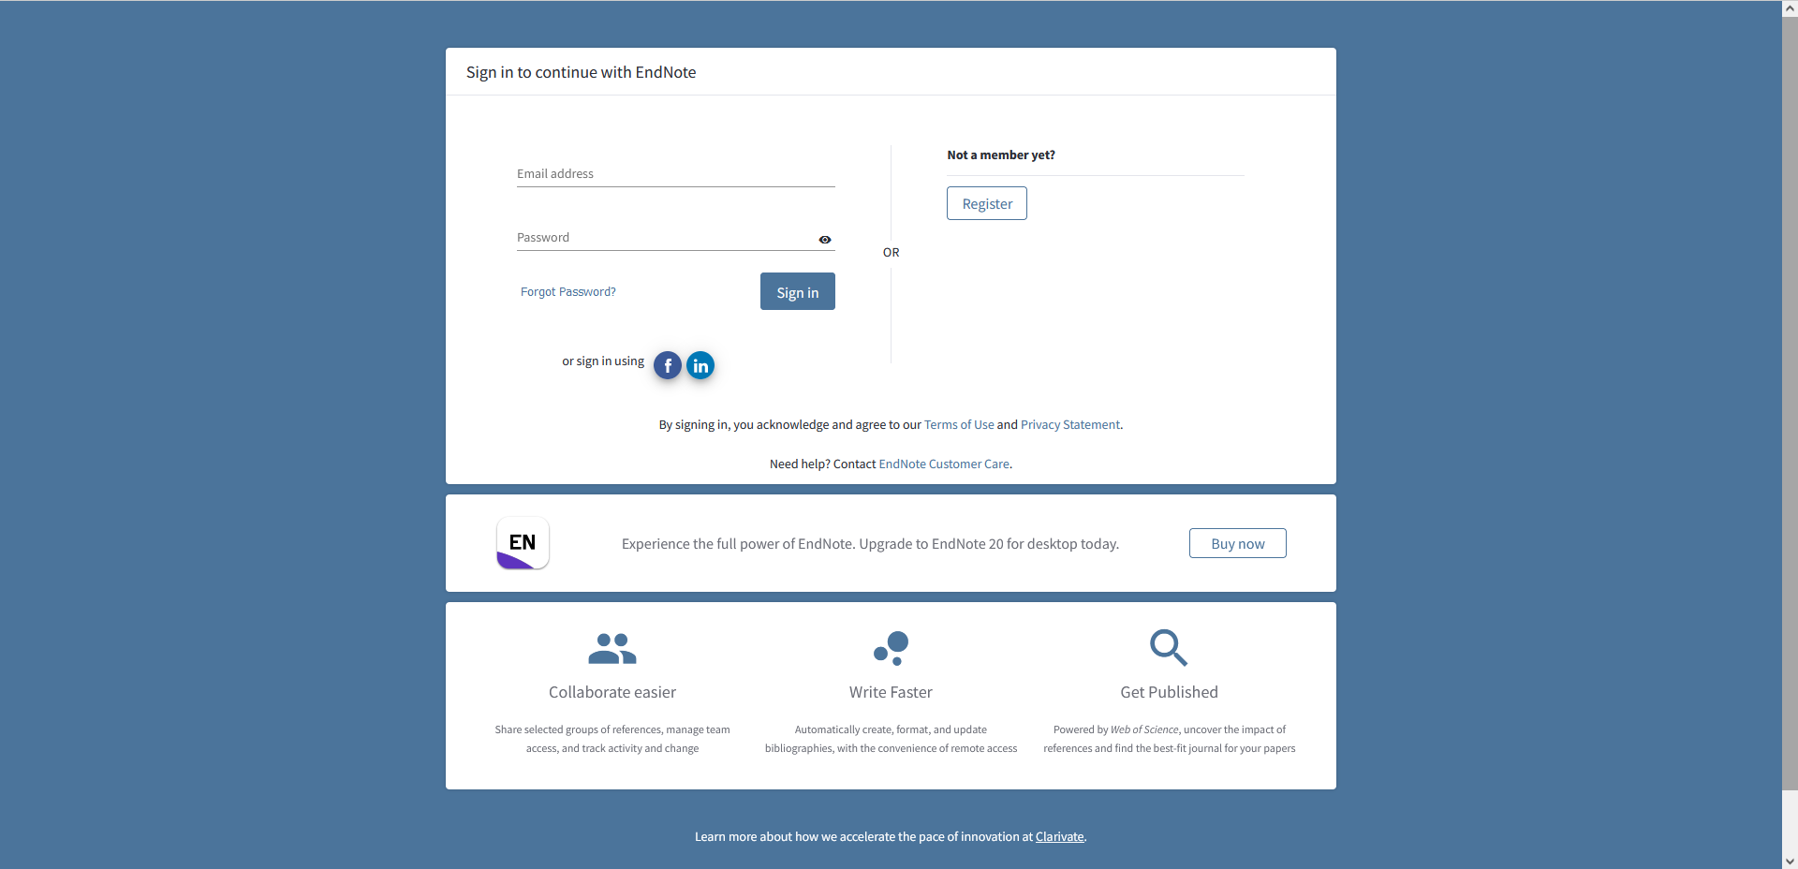
Wpisujemy mail uczelniany
Hasło ustalone w procesie zakładania konta

Slide 7
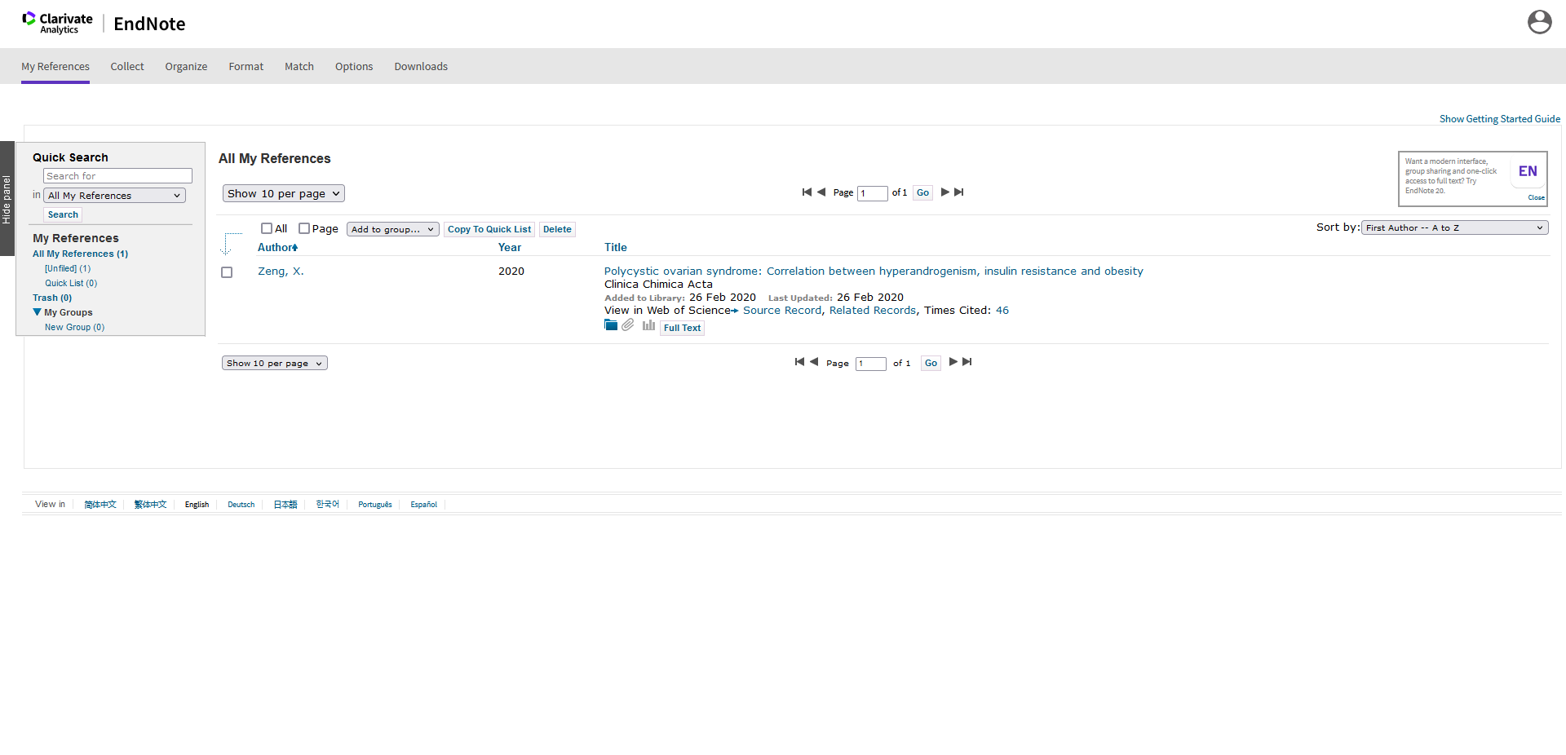
Rozpoczynamy pracę z EndNote

Slide 8
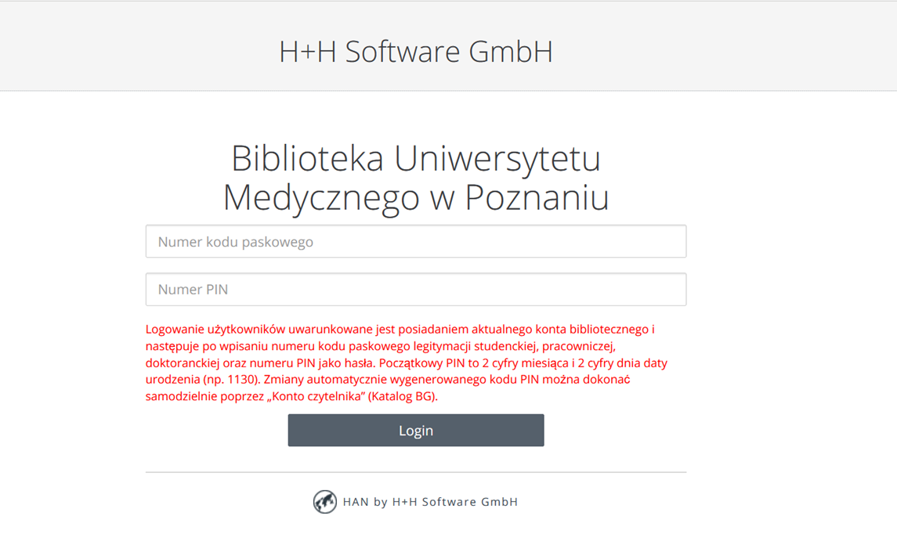
Dostęp zdalny czyli tzw. „z domu”, spoza sieci uczelnianej, wymaga:
aktywnego konta bibliotecznego w Wypożyczalni
wejścia na stronę Biblioteki
Wybrania Web of Science
podania w oknie logowania numeru kodu paskowego legitymacji pracowniczej lub doktoranckiej i numeru PIN czyli dwie cyfry miesiąca i dwie cyfry dnia daty urodzenia.
Okno logowania

